Slide 1

현대 일본은 어떻게 발전해 갔을까?
1부
일 본 근 현 대 사 5 조

Slide 2

PART 1
1945~1960년대
일본
발표자 산업경영공학과 박승우

Slide 3
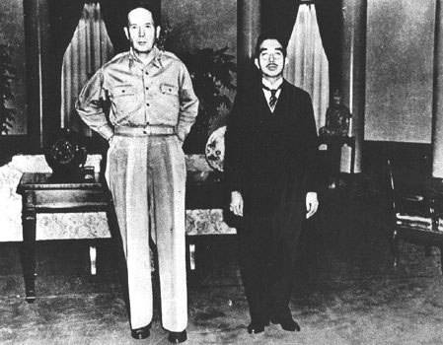
1945~1960년대
전쟁 직후의 일본
미군정
1945년 부터 1952년 까지 미군정
1
신헌법 제정
1946년 일본 신헌법 공포
1

Slide 4
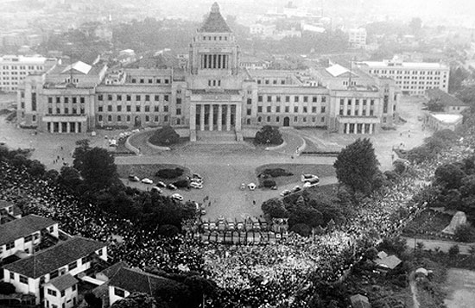
1945~1960년대
정치
전면적 정치 개혁
의원 내각제의 확립
2
행정
3
사법
1
입법
행정기구 개혁
1
내무성, 육군성, 해군성 폐지
4
2
탄압기구였던 경찰제도 개편
3
관리제도가 공무원제도로 개편
지방 자치법 제정
1
지방 분권에 이념하여 지방자치 제도를 규정
[일본 국회의사당]
4

Slide 5
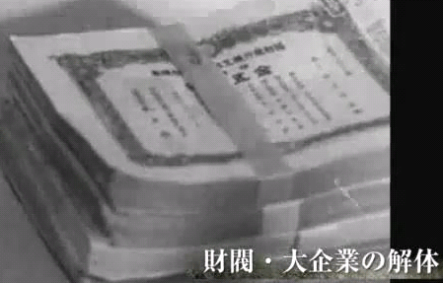




1945~1960년대
경제
재벌 해체
재벌
1
三井(미쓰이)
2
三菱(미쓰비시)
3
住友(스미토모)
4
安田(야스다)
23개의 재벌해체
노동개혁
노동개혁
근대적 노동행정 체계가 도입되고 근대적 노사관계제도가 확립

Slide 6
1945~1960년대
경제
농지개혁
기생충 지주의 토지 몰수
1
농지개혁을 통해 모든 부재지주의 땅은 몰수되었고 재촌지우의 토지소유도 엄격히 제한함.
2
농민에 대한 토지양도는 유상 이었지만 가격이 낮게 책정되어 실질적으로는 무상양도에 가까웠음.
3
전농지면적 에서 자작농이 차지하는 비율이 크게 늘어남
결과
농업 생산력 향상과 농업경영 근대화에 기여함

Slide 7
1945~1960년대
사회
이에(家)제도 폐지
채용
폐지
결과
에도시대에 발달한 무사계급의 가부장적인 가족제도를 기반하여 메이지민법에 의한 채용
이에(家)를 통괄하는 호주의 권한에 의해 친족의 권리가 희생될 측면이 있기 때문에 폐지
가족생활에서 개인의 존엄과 호주 중심에서 “부부중심”의 가족 단위가 형성되었다.
1
1
1
여성에게 참정권이 부여
교육 개편
교육
평등
결과
1
교육칙어 폐지
교육의 민주화가 이루어지고 교육 기회가 개방 됨으로써 고등학교 및 대학의 잔학률이 크게 상승
참정권이 부여되고 법 앞의 평등이 보장됨
1
2
중앙집권적 교육행정 에서지방분권적인 교육행정으로 바뀜
3
6 . 3 . 3 학기제 도입

Slide 8
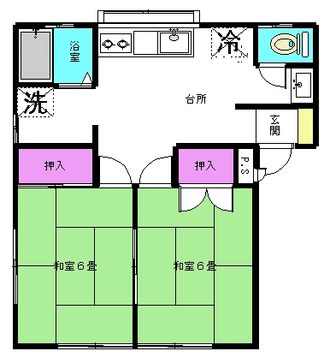
1945~1960년대
문화
단지(團地, だんち)
수요 증가
1955~1960년대 초, 도쿄로 인구가 유입되면서 주택에 대한 수요가 상승
1
대안
일본주택 공단이 개발 · 공급한 2DK
1
결과
좁은 땅을 이용한 공동주택 보급으로 전후 주택 사정을 해결
1

Slide 9
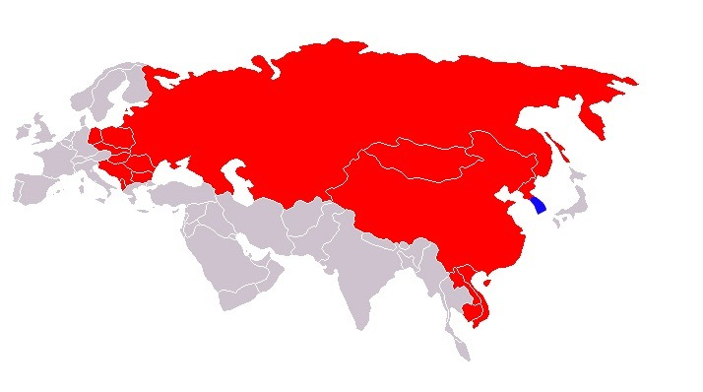

1945~1960년대
전후개혁의 역행
역코스 정책
공산주의에 대항하기 위해 미국은 일본의 비군사화와 민주화라는 초기 점령정책에서 일본의 재무장화와 경제부흥 쪽 으로 전후개혁 방향을 급선회
1947년 | 2.1제네스트의 중지를 명령
1948년 | 로얄 육군 장관의 대일정책 연설
1948년 | 경제안정 9원칙의 발표
1949년 | 돗지라인의 실시
1950년 | 경찰예비대의 창설 지시
1951년 | 샌프란시스코 강화조약 및 일미안보조약 조인
1954년 | 자위대의 발족

Slide 10
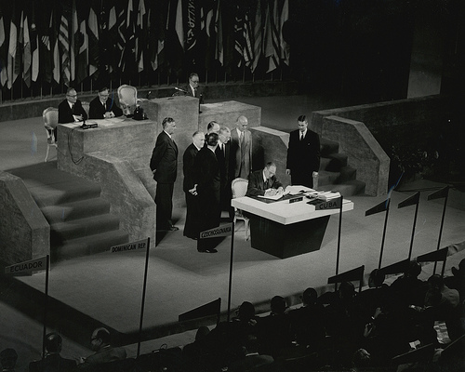
1945~1960년대
문화
일본의 배상문제
샌프란시스코 평화조약
1
전쟁에 대한 죄를 포함하고 있지 않음
2
단지 전쟁상태가 끝난 것만을 선언
3
특별히 정해진 것을 빼고는 배상청거권을 포기한다고 선언
자위대의 출범
한국전쟁 발발
경찰예비대 창설
자위대 출범
재일미군 4개 사단이 한국으로 이동으로 생긴 공백 발생
장래 일본육군(경비대)의 기초로 삼고자 함 추후 보안청설치
54년 보안대와 경비대를 모태로 자위대가 출범
1
1
1

Slide 11
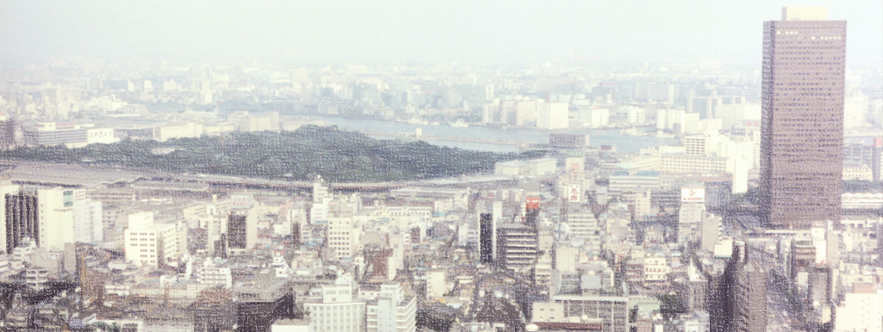
PART 2
1970년대
일본
발표자 경영학과 이석현

Slide 12
1970년대
일본
1970년대 서울
1970년대 도쿄

Slide 13
1970년대
정치
종전 후 대외 상황
1951. 9. 8
1952. 4. 28
대일평화조약
미일안전보장조약
1
52개 연합국과 일본간 서명
1
대일평화조약 발효와 함께 독립된 조약
2
한반도 독립 승인/일본의 모든 권리 포기
2
일본 유사시 미군의 참전과 일본내 주둔
3
해외 일본 자산 차압
3
일본 내 기지를 제 3국에 대여할 시 미국 동의 요구
4
일본의 개별적/집단적 자위권 승인
4
이후 개정을 통해 불평등 조항 삭제

Slide 14
1970년대
정치
대일평화조약

Slide 15
1970년대
정치
양당 정치의 성립
진보계
일본사회당
보수계
좌파
우파
자유당
민주당
VS
통합 일본사회당
자유민주당
1
55년 체제
2
1.5정당 시스템
사회당과 자민당의 대립구도
의회 내 자민당 의석 과반수

Slide 16
1970년대
정치
다당제 정당시스템 형성
공명당
중도노선 지향
1
민사당
자민당
사회당의 우파 탈당
사회당
1
경찰력 확대
1
1
미일안전보장조약 개정 반대
공산당
2
미일안전보장조약 개정
미일 동맹관계 거부
기존 일본 정당
3
미일 동맹관계 강화
2
1
진보
VS
보수
1
1970년대까지 자민당 집권
2
사회문제 발생
경제발전 및 기업 위주 정책
주택문제, 공해 및 오염문제, 지가급등문제

Slide 17
1970년대
정치
록히드 사건과 자민당의 몰락
1976년
록히드사건
결과
일본의 고관이 미국 군수업체 록히드사로부터 뇌물을 수수한 사건
1
정치/경제구조의 부패 폭로
2
보수정치 위기
원인
3
신 자유클럽 결성
정치가/고급관료/대기업의 정경유착
4
자민당 지지율 감소
경과
1
마루베니/젠니구 등 간부 체포
2
다나카 카쿠에이 전 수상 체포
자민당 세력 약화

Slide 18



1970년대
경제
제조업 중심의 고도성장
명목GDP
245.36
(단위:조엔)
152.21
일본GDP
영국GDP
프랑스GDP
75.15
33.67
16.66
1955~60
1961~65
1966~70
1971~75
1976~80
1
세계 최고의 철강 생산
2
세계 최고의 자동차 산업
세계 대형 용광로 22대 중 14대 보유
450만대 수출, 미국내 200만대 판매
3
다양한 분야의 제조업 육성
피아노/자전거/스키용구/설상자동차/도자기
영국GDP

Slide 19
1970년대
경제
석유위기와 인플레이션
고정환율제
국제 1차 상품 가격 급등
환율
360
소련의 곡물 대량 구입
변동환율제
(단위:엔/달러)
308
제 4차 중동전쟁
수입품 가격 상승/국제수지 적자/소비자 물가지수 상승
1945~1969
1970년대
인플레이션 발생
엔화 가치 절상
가격경쟁력 악화/수출감소
단기적 불황
긴축정책
국내수요 감소
설비투자 감소
재정 지출 확대
통화공급량 증가

Slide 20
1970년대
사회
고령화 심화
고령화사회
60세 정년제 도입
노인인구
7
고령사회
1960년대 이전, 노사의 자주적 노력 촉구
1972년, 정부차원 정년연장 제도
정년연장 장려금 지원
행정지도
(단위:%)
14
1970
1994
경기 침체
국가재정 부담
1
2
3
노인문제
저축/투자 감소, 노동력 부족
연금 증가, 복지증대
노인빈곤/질병/소외

Slide 21
1970년대
사회
아이누 문제
아이누
아이누차별
홋카이도의 선주민족으로서 오랜기간 언어와 문화를 지키며 민족적 독자성을 유지해 옴
아이누 전통 생활 풍습 차별/금지
강제이주, 사냥/벌목 금지
농업 전환 강요
국가의 민족말살
아이누 문제 관심
강제동화
주체성 회복 움직임
일방적으로 일본에 편입

Slide 22
1970년대
사회
아이누 민족

Slide 23

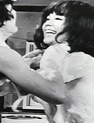
1970년대
문화
영화
핑크영화
제작비용 저렴
짧은 제작기간
메이저 영화사의 경영합리화 노력
TV 보급
로망포르노
닛카츠 노동조합원 중심
저예산, 우수한 기술력 바탕 고품질 영화
남녀의 정사
영화산업 침체
젖은입술 (1972)

Slide 24
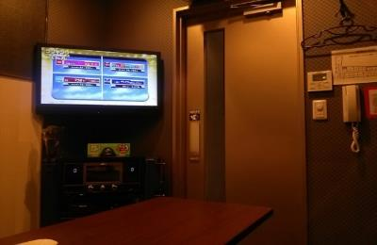

1970년대
문화
여가문화
가라오케
파친코
가라(거짓) 오케스트라의 약어
1972년 프로 반주용 테이프 사용
1970년대 후반 가정용 제품
쇠구슬을 구멍에 넣어 점수를 얻는 게임
사행성, 도박성
1972년, 개정풍속영업법안요강시안

Slide 25
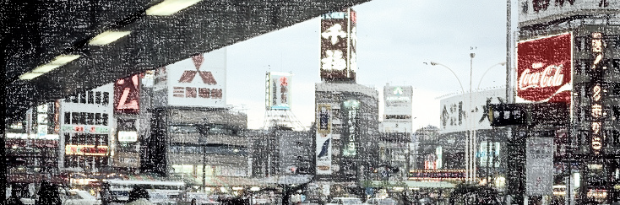
PART 3
1980년대
일본
발표자 경영학과 이다솜

Slide 26
1980년대
정치
자민당의 파벌정치
전개
1
요시다 내각 말기 전쟁 전의 정치가 공직 추방에서 해제되었을 때 시작됨.
결과
1
1980년대 이후 자민당 정치 부패와 금권 정치에 대해 비판 여론이 높아짐
2
이케다 이후 파벌은 조직 자체로 존속, 계승
2
국민들의 정치개혁 요구 거세짐
3
1980년대 4개의 거대 파벌의 소규모 파벌을 포함한 ‘4개 사단, 1개 연대’라 불리는 자민당 파벌지도가 형성됨.
2
3
자민당 파벌 해체
3
1
일반적 형태와 다른 파벌
2
부정적 측면과 긍정적 측면 공존
강력한 지도자 중심으로 형성된 의원집단
수평적 의사소통 방해, 자금 조달, 조직력에서는 정당을 능가함

Slide 27
1980년대
정치
리쿠르트 코스모스 사건
1988년
개요
1
결과
1998년 6월 – 리쿠르트 주식양도 의혹 최초 제기
리쿠르트사건
2
1
1989년 2월-에조에 히로마사 리쿠르트 회장 구속
일본 최대의 정치 스캔들. 당시 다케시다 수상과 미야자와 대장상 등 각료 3명의 사임으로 정계와 재계를 뒤 흔든 사건
3
1989년 4월-다케시마 노보루 내각 퇴진, 나카소네 야스히로 전 총리 자민당 탈당
원인
미공개 주식을 양도해 부당이익을 보게해 뇌물을 양도한 부정부패
영향
1
일본 정계의 정경유착을 끊으려는 움직임이 활발
2
정치자금 규정법 개정이 잇따름

Slide 28
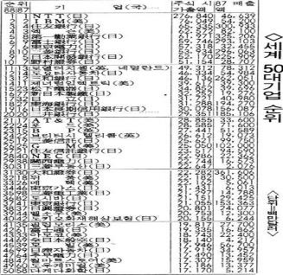
1980년대
경제
거품경제
1985년~1991년
거품경제
1985년 부터 1991년 까지 일본의 비 정상적인 자산가치 상승 현상을 말함.
원인
금리 인하와 저 출산 고령화로 인한 인구절벽을 앞두고 장년층 인구 수가 최고조에 이르고 노후를 준비하려는 장년층들이 자산시장으로 몰린 것이 맞물려 거품을 형성
1
일본 기업의 성황
1988년 주식 시가 총액 기준 세계 50대 기업 순위의 대부분이 일본기업

Slide 29
1980년대
경제
> 거품경제를 잘 나타내는 1980년 대 일본 코카콜라 CF

Slide 30
1980년대
경제
> 같은 해 일본 코카콜라cf를 카피한 한국 광고

Slide 31
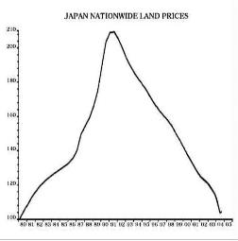
1980년대
경제
주식거품과 부동산 거품
주식 거품
부동산 거품
정부에서 은행 금리를 대폭 조정함
이는 은행들의 대출폭풍을 가져오게 됨
일본 기업 수준을 부실하게 만드는 한 원인이 됨
부동산 가격 급등
투자자들이 부동산을 계속 구입
은행의 돈들이 부동산 투자와 주식투자 자금으로 지속적으로 대출
1
플라자 합의
2
엔화 가치 상승
3
거품경제 발생
1985년 G5 재무장관들이 외환시장의 개입으로 인하여 발생한 달러화 강세를 시정하기로 결의한 조치
플라자 합의로 엔화가치가 상승하면서 일본의 달러 GDP와 구매력이 급증
부동산과 주식 시장 정책으로 거품경제 발생

Slide 32
1980년대
경제
거품경제 이야기

Slide 33
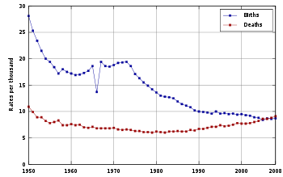
1980년대
사회
고령화와 인구감소
인구 감소
1980년대 출생률이 크게 떨어짐
노동자 부족
1980년 후반 인구고령화로 인해 젊은 노동자 부족현상 발생
참고.1950 년 이후 일본의 출생률과 사망률
2
정부 정책
1
인구 감소
요양원, 보육시설 등 사회생활에 걸쳐 긴 수명에 대한 대책을 세움
1980년대 인구가 크게 떨어짐

Slide 34
1980년대
사회
소비 형태
국내
해외
외제차 수입이 급증
프리터 유행
테마 파크도 많이 만들어짐(이로 인해 도쿄 디즈니랜드가 흥한 배경이 됨
도시권에서 개발할 돈이 남아 돌다 보니 지방에서도 수준 높은 문화인프라 확충
부동산 매입이 해외로 까지 진출
일본인들의 세계 명화 매입 증가
해외에서도 일본문화의 영향을 받은 영화가 등장
1988년 소련을 제치고 세계 2위 경제대국 타이틀 달성
거품 붕괴 후 파산
해외 투자 덕분에 지속적으로 투자수익을 얻을 수 있게 됨

Slide 35
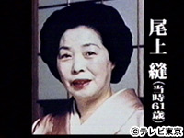
1980년대
사회
오노우에 누이 사건
오노우에 누이
결과
레스토랑 여사장으로 성공한 입지전적인 인물
일본산업은행으로 부터 10억원의 채권을 구매한 것을 계기로 증권에 손을 대기 시작
가짜 예금증서로 첫 대출을 받은 것이 드러나면서 거품붕괴 이후 파산을 하고 경찰에 체포되었고 관련 은행 2곳이 도산함
두꺼비 의식으로 주식 거래
거품 붕괴 이후 파산

Slide 36

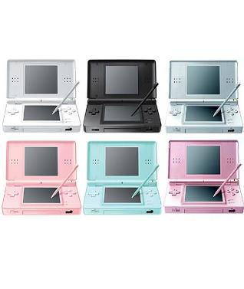
대중문화
애니메이션
지브리 스튜디오 설립
버블 시기에 수요가 늘어나 일본 서브컬쳐의 르네상스 시기를 맞이함
대중음악
일본 아이돌이 발전
80년 대 후반 아이돌이 성황하며 영화나 드라마까지 진출
게임산업
닌텐도 64, 소니 플레이스테이션 등 게입산업 활발

Slide 37
1980년대
문화
집단주의 문화
집단주의
의의
농경민족이라는 민족성을 바탕으로 일볺사회 내부에서 형성되어 나타난 또다른 형태의 일본적 가치라 할 수 있음
1
일본 제조업의 국제경쟁력이나 만화의 국제경쟁력이 국내의 치열한 내부 경쟁에서 확보
2
창의력을 방해하는 폐쇄적 조직문화는 이제 변화 해야 함
공동의 목표만 절대적 가치로 추구
3
1980년 이후 표면화 된 일본병이 일본의 전통적 문화가치를 잘 보여줌
집단 간 치열한 경쟁 유발
국가 경쟁력 확보의 실질적 기반

Slide 38
감사합니다

